Slide 1
علاج المخطوطات الأثرية

Slide 2


Slide 3
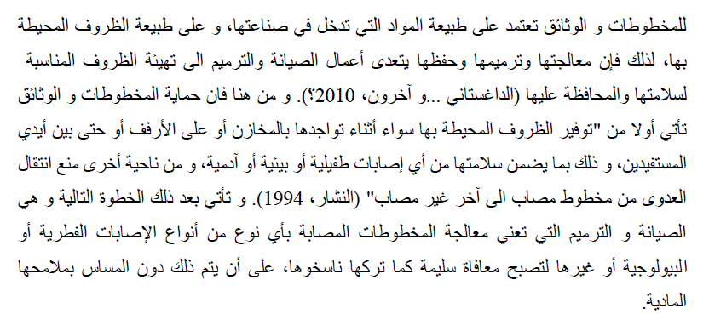

Slide 4


Slide 5


Slide 7
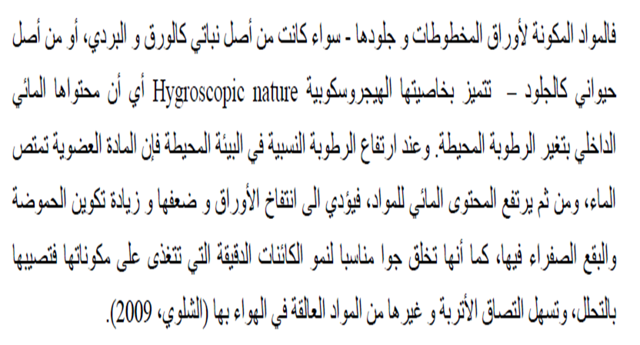

Slide 8


أ- الضوء

Slide 9

ب-ارتفاع درجات الحرارة

Slide 11
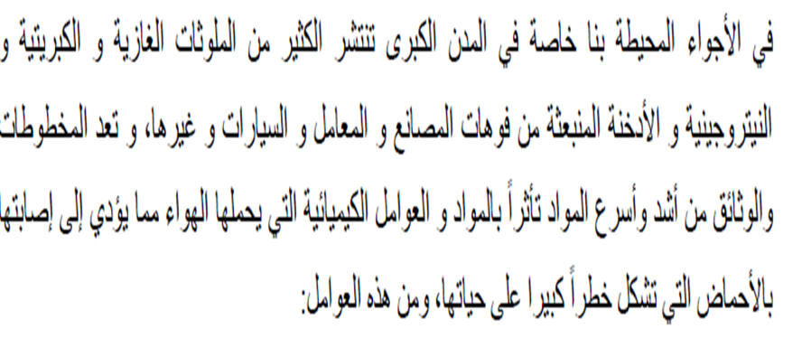

Slide 12


Slide 13


Slide 14
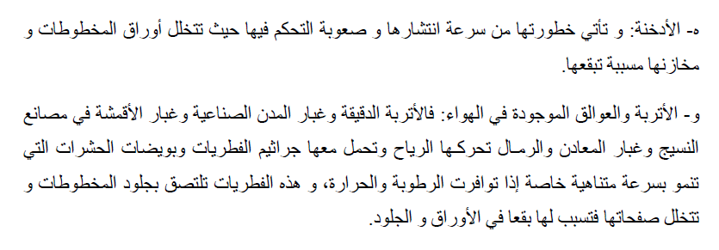

Slide 15


Slide 16


Slide 17


Slide 18


Slide 19


Slide 20


Slide 21


Slide 22


Slide 23
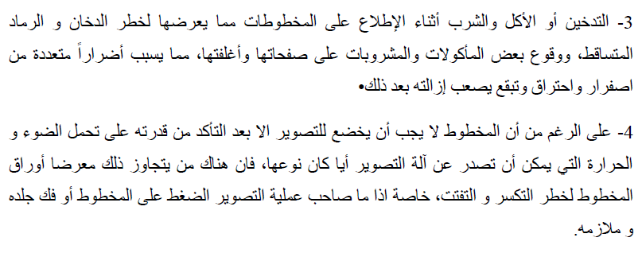

Slide 24


Slide 25


Slide 26
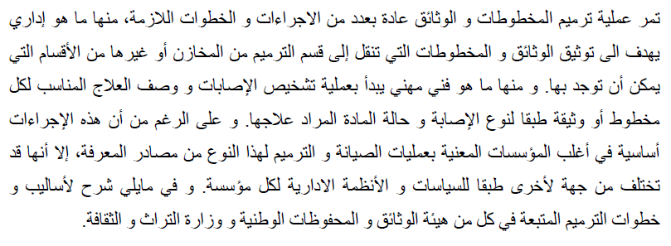

Slide 27
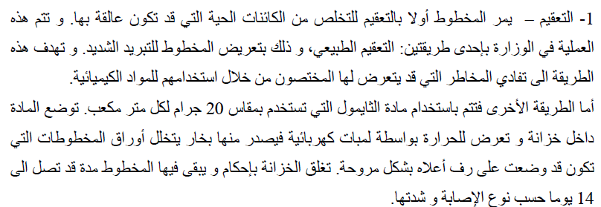
1-التعقيم

Slide 28


Slide 29



Slide 30



Slide 31

5-التنظيف

Slide 32


Slide 33


Slide 34
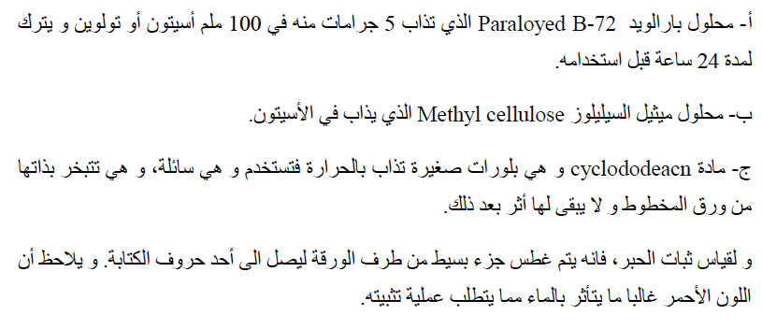
6- تثبيت الأحبار

Slide 35

7- إزالة مشكلة الإلتصاقات

Slide 36


8- الترميم

Slide 37
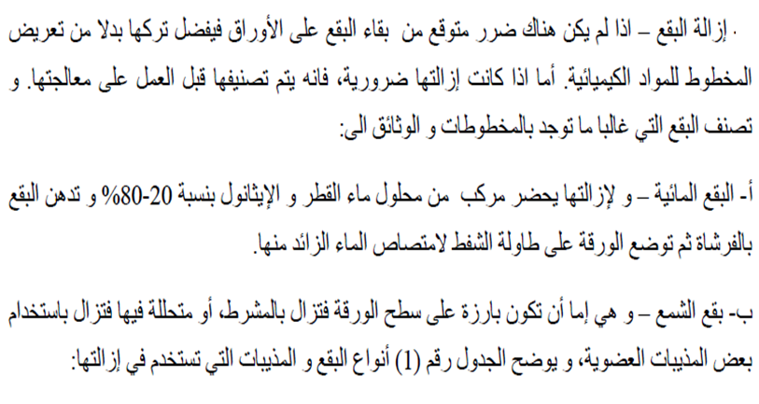
9-إزالة البقع

Slide 38
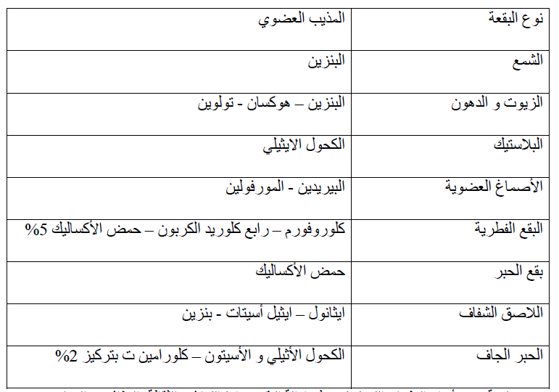

Slide 39
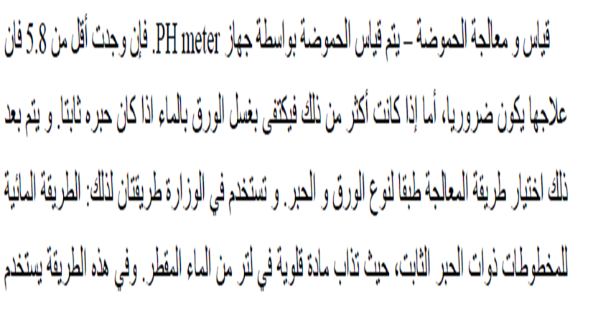
10-قياس ومعالجة الحموضة

Slide 40


Slide 41


Slide 42
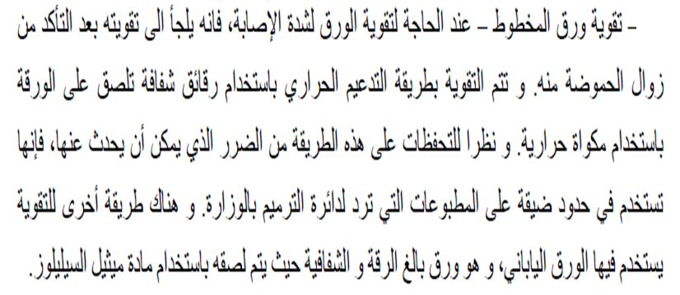
11-التقويه

Slide 43
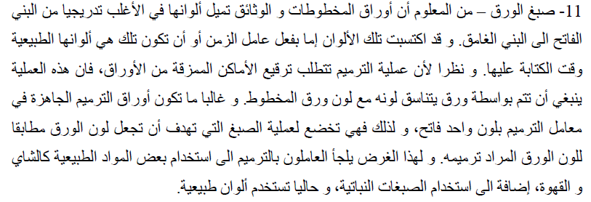
12-صبغ الورق

Slide 44

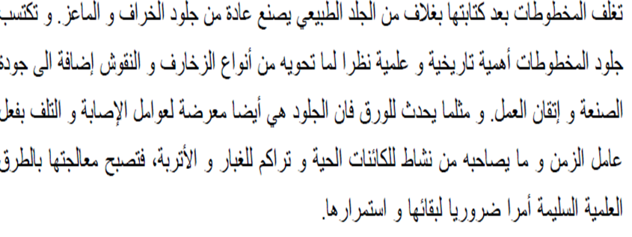
13- التجليد

